Slide 1
BOOK EXECUÇÕES
COOP E JOANIN
Cliente: DISMAX DISTRIBUIÇÃO MÁXIMA
Período: AGOSTO 2024
EQUIPE ÁNGELA E JOELMA

Slide 2
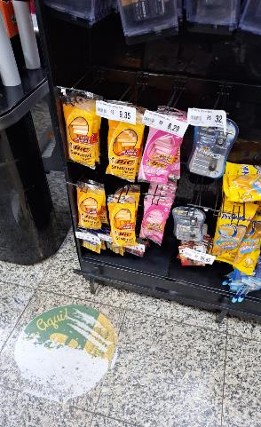
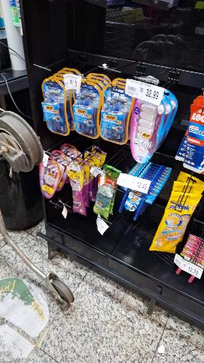
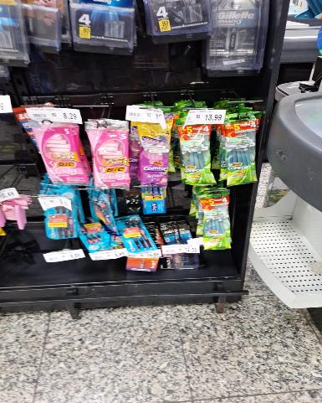
JOANIN- LOJA
01
REGISTRO DE EXECUÇÃO
INDUSTRIA: BIC
LOJA: JOANIN-LOJA 01
DATA: 09.08.24
OBSERVAÇÃO: LOJA NÃO TEM PONTO NATURAL

Slide 3
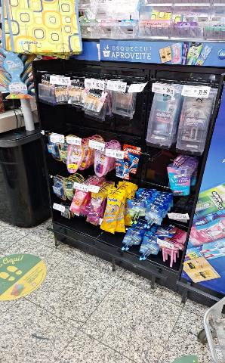
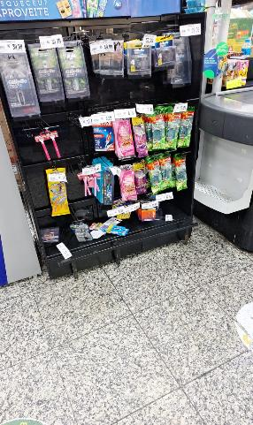
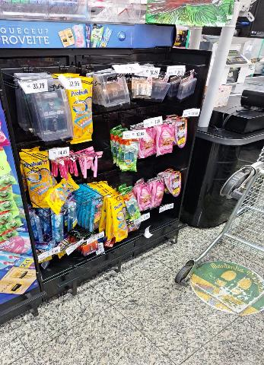
JOANIN- LOJA
01
REGISTRO DE EXECUÇÃO
INDUSTRIA: BIC
LOJA: JOANIN-LOJA 01
DATA: 14.08.24
OBSERVAÇÃO: LOJA NÃO TEM PONTO NATURAL

Slide 4
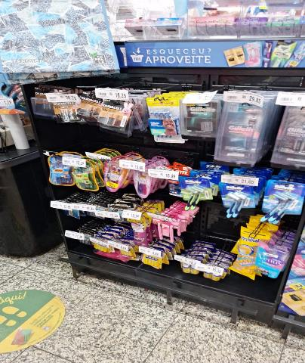
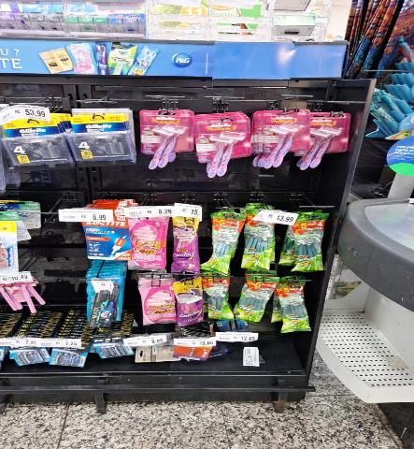
JOANIN- LOJA
01
REGISTRO DE EXECUÇÃO
INDUSTRIA: BIC
LOJA: JOANIN-LOJA 01
DATA: 23.08.24
OBSERVAÇÃO: LOJA NÃO TEM PONTO NATURAL

Slide 5
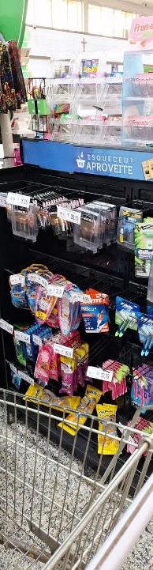
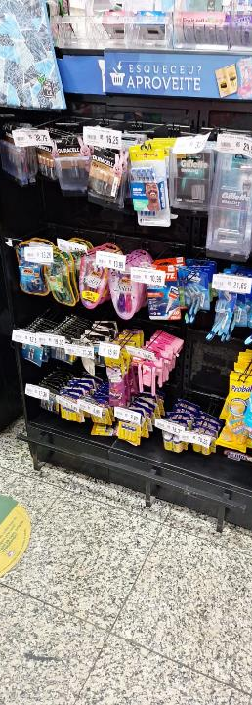
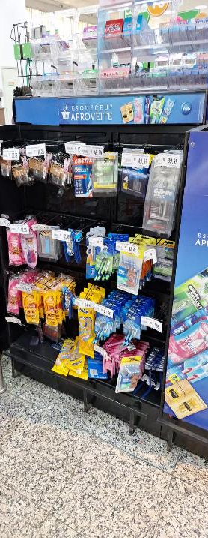
JOANIN- LOJA
01
REGISTRO DE EXECUÇÃO
INDUSTRIA: BIC
LOJA: JOANIN-LOJA 01
DATA: 28.08.24
OBSERVAÇÃO: LOJA NÃO TEM PONTO NATURAL

Slide 6
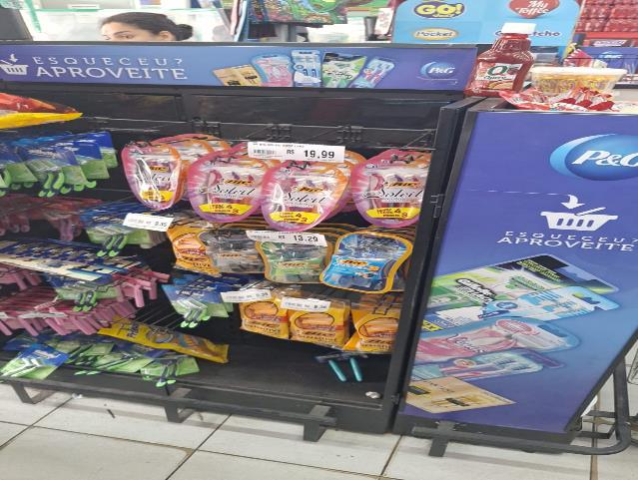
JOANIN- LOJA 02
REGISTRO DE EXECUÇÃO
INDUSTRIA: BIC
LOJA: JOANIN-LOJA 02
DATA: 08.08.24
OBSERVAÇÃO: LOJA NÃO TEM PONTO NATURAL

Slide 7
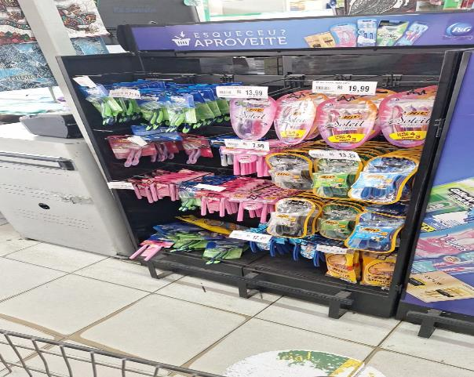
JOANIN- LOJA 02
REGISTRO DE EXECUÇÃO
INDUSTRIA: BIC
LOJA: JOANIN-LOJA 02
DATA: 15.08.24
OBSERVAÇÃO: LOJA NÃO TEM PONTO NATURAL

Slide 8
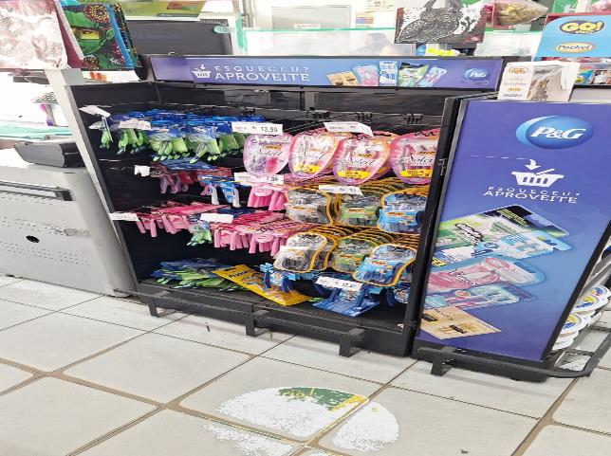
JOANIN- LOJA 02
REGISTRO DE EXECUÇÃO
INDUSTRIA: BIC
LOJA: JOANIN-LOJA 02
DATA: 20.08.24
OBSERVAÇÃO: LOJA NÃO TEM PONTO NATURAL

Slide 9
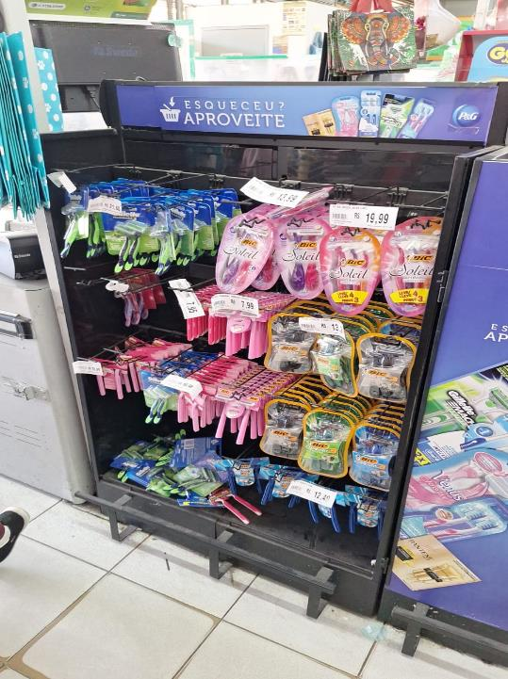
JOANIN- LOJA 02
REGISTRO DE EXECUÇÃO
INDUSTRIA: BIC
LOJA: JOANIN-LOJA 02
DATA: 27.08.24
OBSERVAÇÃO: LOJA NÃO TEM PONTO NATURAL

Slide 10
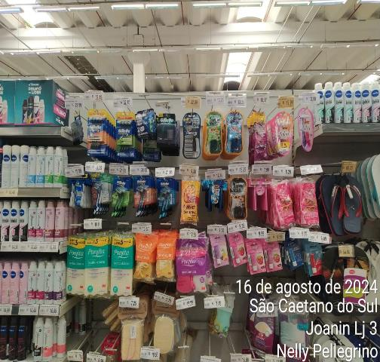
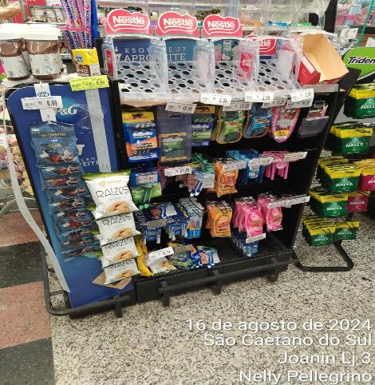
JOANIN- LOJA 03
REGISTRO DE EXECUÇÃO
INDUSTRIA: BIC
LOJA: JOANIN-LOJA 03
DATA: 16.08.24

Slide 11
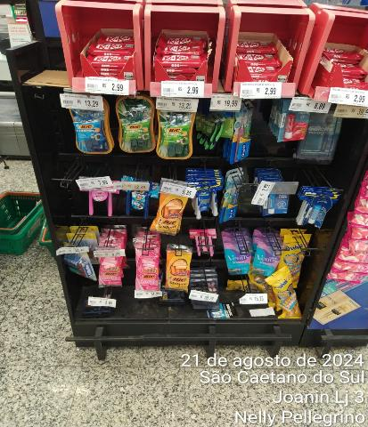
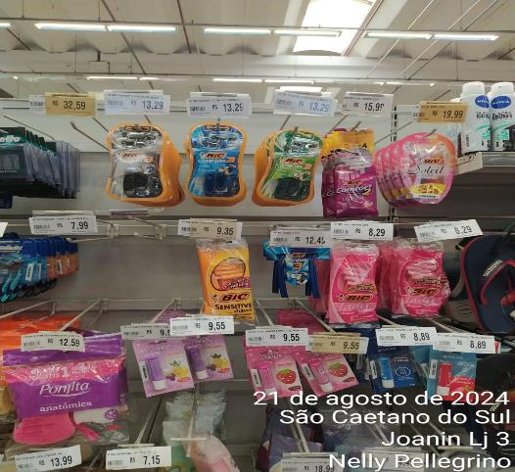
JOANIN- LOJA 03
REGISTRO DE EXECUÇÃO
INDUSTRIA: BIC
LOJA: JOANIN-LOJA 03
DATA: 21.08.24

Slide 12
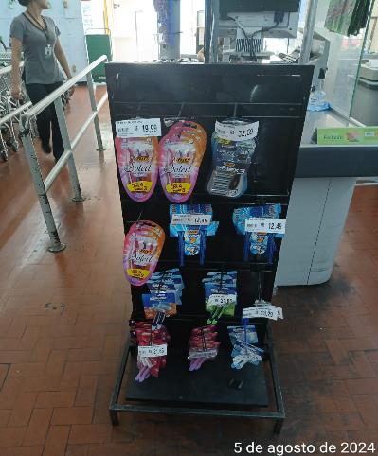
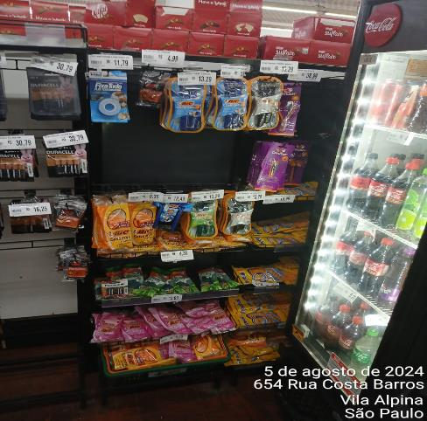
JOANIN- LOJA 04
REGISTRO DE EXECUÇÃO
INDUSTRIA: BIC
LOJA: JOANIN-LOJA 04
DATA: 05.08.24
OBSERVAÇÃO: LOJA NÃO TEM PONTO NATURAL

Slide 13
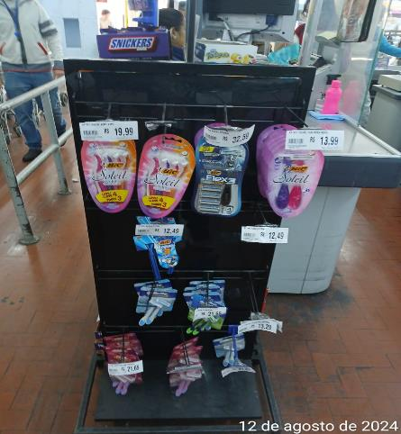
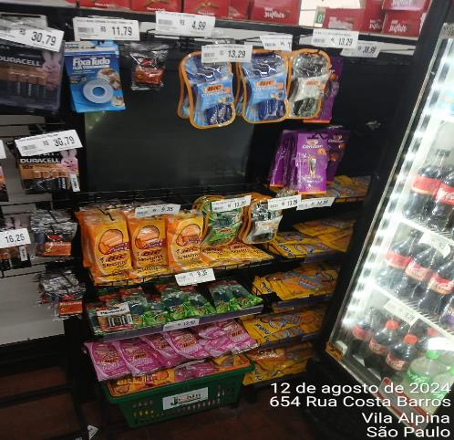
JOANIN- LOJA 04
REGISTRO DE EXECUÇÃO
INDUSTRIA: BIC
LOJA: JOANIN-LOJA 04
DATA: 12.08.24
OBSERVAÇÃO: LOJA NÃO TEM PONTO NATURAL

Slide 14
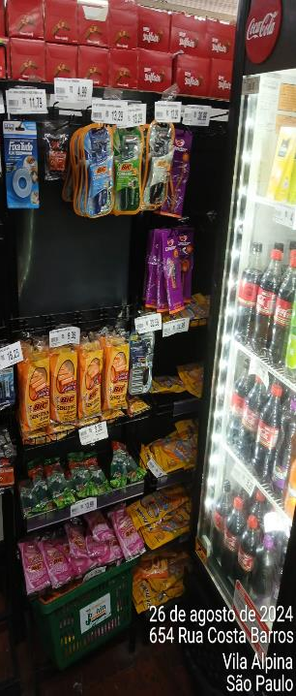
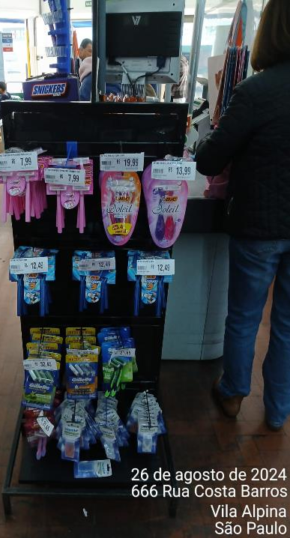
JOANIN- LOJA 04
REGISTRO DE EXECUÇÃO
INDUSTRIA: BIC
LOJA: JOANIN-LOJA 04
DATA: 26.08.24
OBSERVAÇÃO: LOJA NÃO TEM PONTO NATURAL

Slide 15
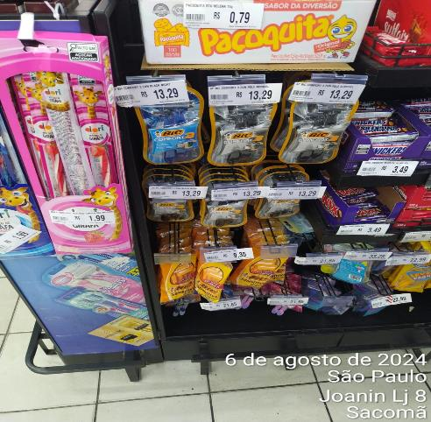
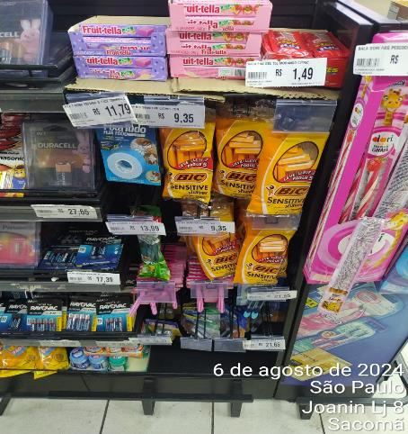
JOANIN- LOJA 08
REGISTRO DE EXECUÇÃO
INDUSTRIA: BIC
LOJA: JOANIN-LOJA 08
DATA: 06.08.24
OBSERVAÇÃO: LOJA NÃO TEM PONTO NATURAL

Slide 16
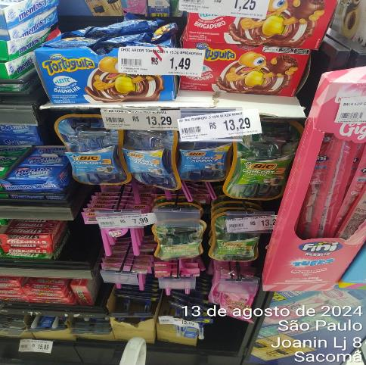
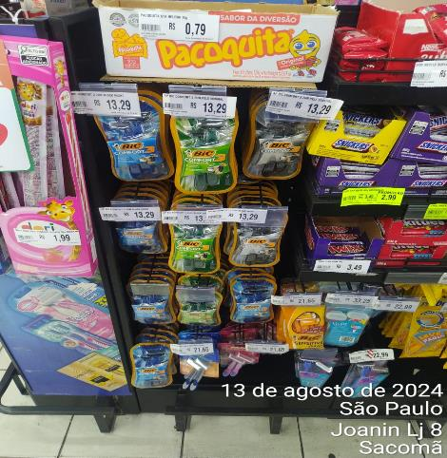
JOANIN- LOJA 08
REGISTRO DE EXECUÇÃO
INDUSTRIA: BIC
LOJA: JOANIN-LOJA 08
DATA: 13.08.24
OBSERVAÇÃO: LOJA NÃO TEM PONTO NATURAL

Slide 17
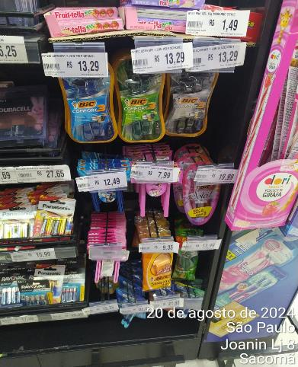
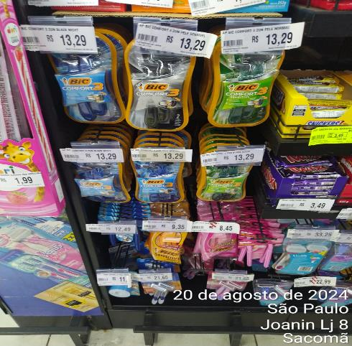
JOANIN- LOJA 08
REGISTRO DE EXECUÇÃO
INDUSTRIA: BIC
LOJA: JOANIN-LOJA 08
DATA: 20.08.24
OBSERVAÇÃO: LOJA NÃO TEM PONTO NATURAL

Slide 18
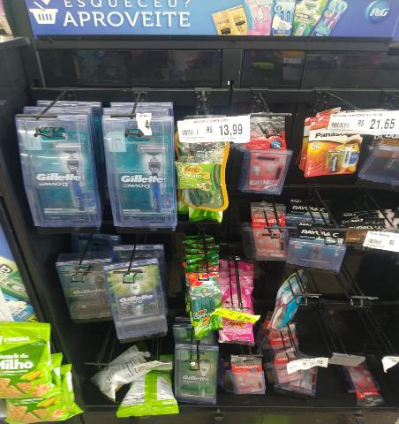
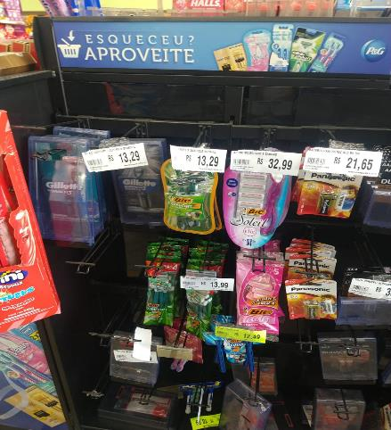
JOANIN- LOJA 09
REGISTRO DE EXECUÇÃO
INDUSTRIA: BIC
LOJA: JOANIN-LOJA 08
DATA: 12.08.24
OBSERVAÇÃO: LOJA NÃO TEM PONTO NATURAL

Slide 19
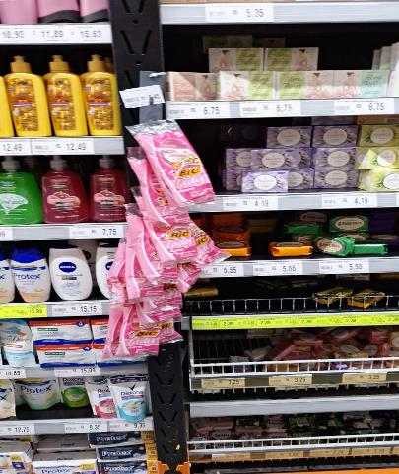
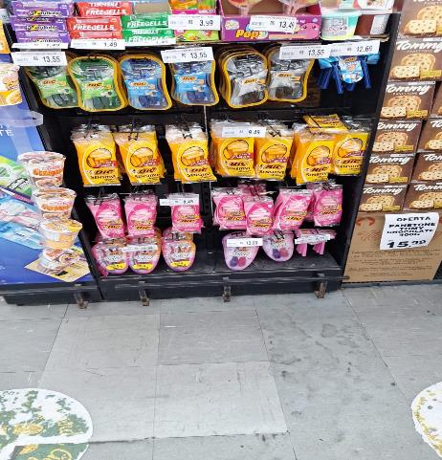
JOANIN- LOJA 10
REGISTRO DE EXECUÇÃO
INDUSTRIA: BIC
LOJA: JOANIN-LOJA 10
DATA: 06.08.24
OBSERVAÇÃO: LOJA NÃO TEM PONTO NATURAL

Slide 20
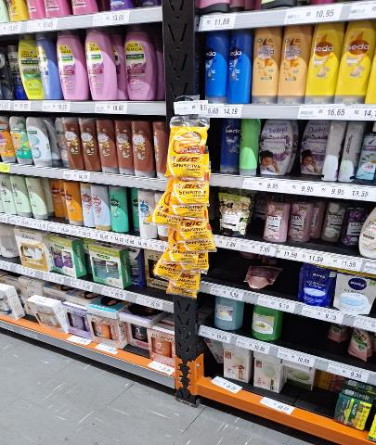
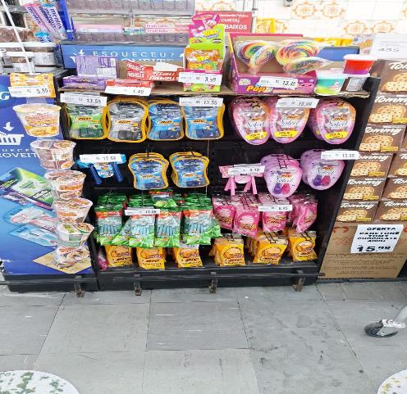
JOANIN- LOJA 10
REGISTRO DE EXECUÇÃO
INDUSTRIA: BIC
LOJA: JOANIN-LOJA 10
DATA: 15.08.24
OBSERVAÇÃO: LOJA NÃO TEM PONTO NATURAL

Slide 21
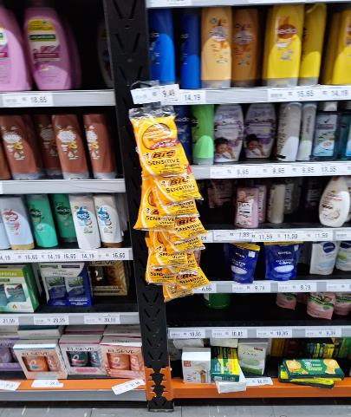
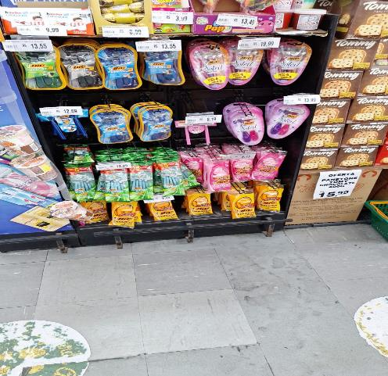
JOANIN- LOJA 10
REGISTRO DE EXECUÇÃO
INDUSTRIA: BIC
LOJA: JOANIN-LOJA 10
DATA: 20.08.24
OBSERVAÇÃO: LOJA NÃO TEM PONTO NATURAL

Slide 22
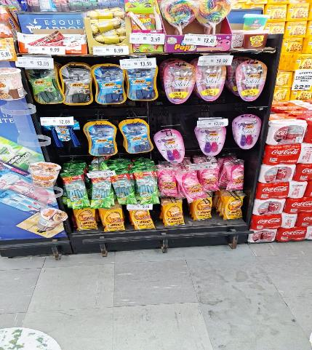
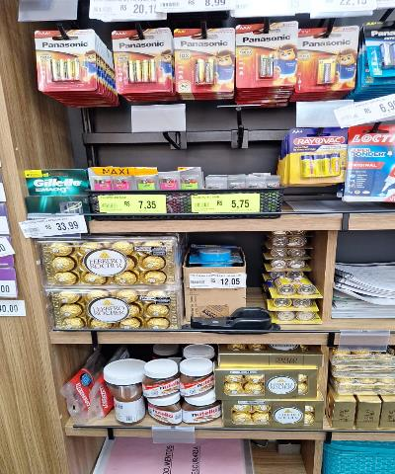
JOANIN- LOJA 10
REGISTRO DE EXECUÇÃO
INDUSTRIA: BIC
LOJA: JOANIN-LOJA 10
DATA: 27.08.24
OBSERVAÇÃO: LOJA NÃO TEM PONTO NATURAL

Slide 23
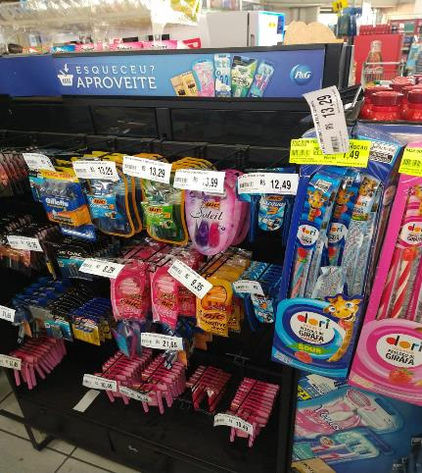
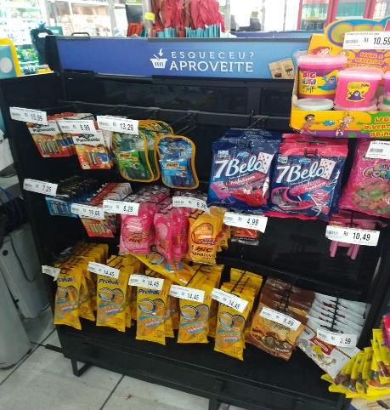
JOANIN- LOJA 12
REGISTRO DE EXECUÇÃO
INDUSTRIA: BIC
LOJA: JOANIN-LOJA 12
DATA: 14.08.24
OBSERVAÇÃO:LOJA NÃO TEM PONTO NATURAL

Slide 24
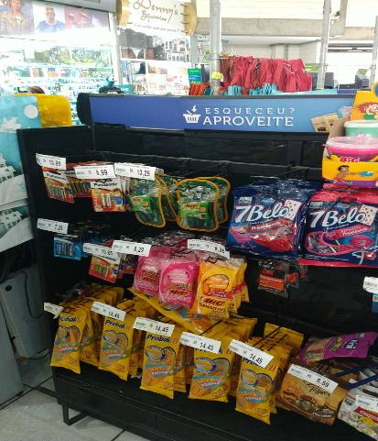
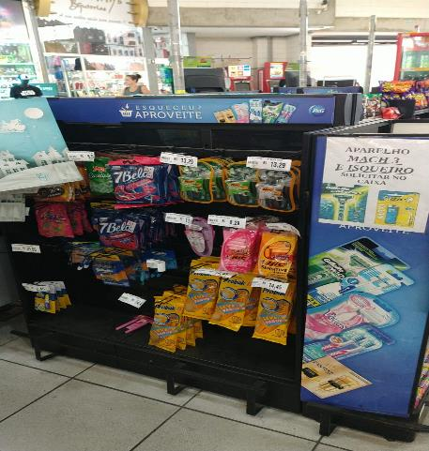
JOANIN- LOJA 12
REGISTRO DE EXECUÇÃO
INDUSTRIA: BIC
LOJA: JOANIN-LOJA 12
DATA: 21.08.24
OBSERVAÇÃO:LOJA NÃO TEM PONTO NATURAL

Slide 25
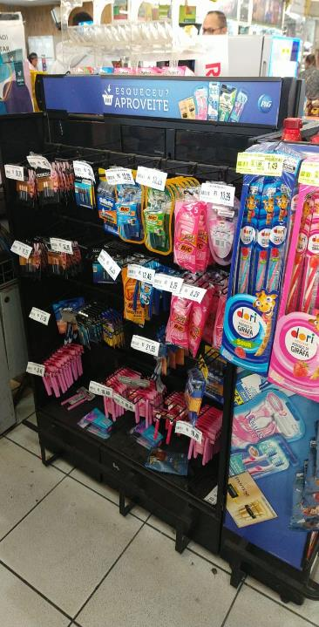
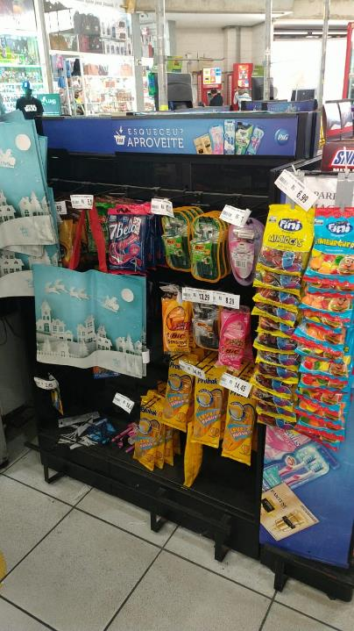
JOANIN- LOJA 12
REGISTRO DE EXECUÇÃO
INDUSTRIA: BIC
LOJA: JOANIN-LOJA 12
DATA: 28.08.24
OBSERVAÇÃO:LOJA NÃO TEM PONTO NATURAL

Slide 26
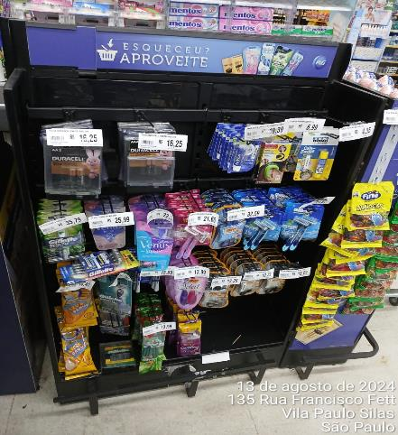
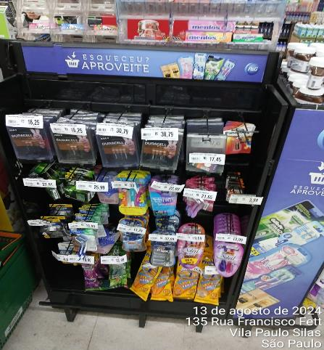
JOANIN- LOJA 13
REGISTRO DE EXECUÇÃO
INDUSTRIA: BIC
LOJA: JOANIN-LOJA 13
DATA: 13.08.24
OBSERVAÇÃO: LOJA NÃO TEM PONTO NATURAL

Slide 27
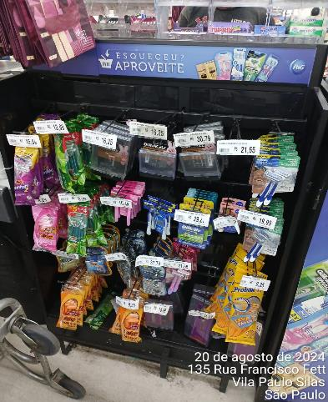

JOANIN- LOJA 13
REGISTRO DE EXECUÇÃO
INDUSTRIA: BIC
LOJA: JOANIN-LOJA 13
DATA: 20.08.24
OBSERVAÇÃO: LOJA NÃO TEM PONTO NATURAL

Slide 28


JOANIN- LOJA 13
REGISTRO DE EXECUÇÃO
INDUSTRIA: BIC
LOJA: JOANIN-LOJA 13
DATA: 27.08.24
OBSERVAÇÃO: LOJA NÃO TEM PONTO NATURAL

Slide 29


JOANIN- LOJA 14
REGISTRO DE EXECUÇÃO
INDUSTRIA: BIC
LOJA: JOANIN-LOJA 14
DATA: 06.08.24
OBSERVAÇÃO: LOJA NÃO TEM PONTO NATURAL

Slide 30

JOANIN- LOJA 14
REGISTRO DE EXECUÇÃO
INDUSTRIA: BIC
LOJA: JOANIN-LOJA 14
DATA: 15.08.24
OBSERVAÇÃO: LOJA NÃO TEM PONTO NATURAL

Slide 31


JOANIN- LOJA 14
REGISTRO DE EXECUÇÃO
INDUSTRIA: BIC
LOJA: JOANIN-LOJA 14
DATA: 20.08.24
OBSERVAÇÃO: LOJA NÃO TEM PONTO NATURAL

Slide 32


JOANIN- LOJA 14
REGISTRO DE EXECUÇÃO
INDUSTRIA: BIC
LOJA: JOANIN-LOJA 14
DATA: 27.08.24
OBSERVAÇÃO: LOJA NÃO TEM PONTO NATURAL

Slide 33


JOANIN- LOJA
15
REGISTRO DE EXECUÇÃO
INDUSTRIA: BIC
LOJA: JOANIN-LOJA 15
DATA: 07.08.24
OBSERVAÇÃO: LOJA NÃO TEM PONTO NATURAL

Slide 34


JOANIN- LOJA
15
REGISTRO DE EXECUÇÃO
INDUSTRIA: BIC
LOJA: JOANIN-LOJA 15
DATA: 14.08.24
OBSERVAÇÃO: LOJA NÃO TEM PONTO NATURAL

Slide 35


JOANIN- LOJA
15
REGISTRO DE EXECUÇÃO
INDUSTRIA: BIC
LOJA: JOANIN-LOJA 15
DATA: 21.08.24
OBSERVAÇÃO: LOJA NÃO TEM PONTO NATURAL

Slide 36


JOANIN- LOJA
15
REGISTRO DE EXECUÇÃO
INDUSTRIA: BIC
LOJA: JOANIN-LOJA 15
DATA: 28.08.24
OBSERVAÇÃO: LOJA NÃO TEM PONTO NATURAL

Slide 37

JOANIN- LOJA
16
REGISTRO DE EXECUÇÃO
INDUSTRIA: BIC
LOJA: JOANIN-LOJA 16
DATA: 13.08.24
OBSERVAÇÃO: LOJA NÃO TEM PONTO NATURAL

Slide 38


JOANIN- LOJA 18
REGISTRO DE EXECUÇÃO
INDUSTRIA: BIC
LOJA: JOANIN-LOJA 18
DATA: 19.08.24
OBSERVAÇÃO: LOJA NÃO TEM PONTO NATURAL

Slide 39


JOANIN- LOJA 18
REGISTRO DE EXECUÇÃO
INDUSTRIA: BIC
LOJA: JOANIN-LOJA 18
DATA: 21.08.24
OBSERVAÇÃO: LOJA NÃO TEM PONTO NATURAL

Slide 40



JOANIN- LOJA 18
REGISTRO DE EXECUÇÃO
INDUSTRIA: BIC
LOJA: JOANIN-LOJA 18
DATA: 28.08.24
OBSERVAÇÃO: LOJA NÃO TEM PONTO NATURAL

Slide 41


JOANIN- LOJA 21
REGISTRO DE EXECUÇÃO
INDUSTRIA: BIC
LOJA: JOANIN-LOJA 21
DATA: 27.08.24
OBSERVAÇÃO: LOJA NÃO TEM PONTO NATURAL

Slide 42

JOANIN- LOJA 23
REGISTRO DE EXECUÇÃO
INDUSTRIA: BIC
LOJA: JOANIN-LOJA 23
DATA: 06.08.24
OBSERVAÇÃO: LOJA NÃO TEM PONTO NATURAL

Slide 43


JOANIN- LOJA 23
REGISTRO DE EXECUÇÃO
INDUSTRIA: BIC
LOJA: JOANIN-LOJA 23
DATA: 13.08.24
OBSERVAÇÃO: LOJA NÃO TEM PONTO NATURAL

Slide 44


JOANIN- LOJA 23
REGISTRO DE EXECUÇÃO
INDUSTRIA: BIC
LOJA: JOANIN-LOJA 23
DATA: 20.08.24
OBSERVAÇÃO: LOJA NÃO TEM PONTO NATURAL

Slide 45


JOANIN- LOJA 23
REGISTRO DE EXECUÇÃO
INDUSTRIA: BIC
LOJA: JOANIN-LOJA 23
DATA: 29.08.24
OBSERVAÇÃO: LOJA NÃO TEM PONTO NATURAL

Slide 46

JOANIN- LOJA 24
REGISTRO DE EXECUÇÃO
INDUSTRIA: BIC
LOJA: JOANIN-LOJA 24
DATA: 07.08.24
OBSERVAÇÃO: LOJA NÃO TEM PONTO NATURAL

Slide 47

JOANIN- LOJA 24
REGISTRO DE EXECUÇÃO
INDUSTRIA: BIC
LOJA: JOANIN-LOJA 24
DATA: 14.08.24
OBSERVAÇÃO: LOJA NÃO TEM PONTO NATURAL

Slide 48

JOANIN- LOJA 24
REGISTRO DE EXECUÇÃO
INDUSTRIA: BIC
LOJA: JOANIN-LOJA 24
DATA: 21.08.24
OBSERVAÇÃO: LOJA NÃO TEM PONTO NATURAL

Slide 49

JOANIN- LOJA 24
REGISTRO DE EXECUÇÃO
INDUSTRIA: BIC
LOJA: JOANIN-LOJA 24
DATA: 28.08.24
OBSERVAÇÃO: LOJA NÃO TEM PONTO NATURAL

Slide 50


COOP
PERIMETRAL
REGISTRO DE EXECUÇÃO
INDUSTRIA: BIC
LOJA: COOP PERIMETRAL
DATA: 07.08.24

Slide 51


COOP
PERIMETRAL
REGISTRO DE EXECUÇÃO
INDUSTRIA: BIC
LOJA: COOP PERIMETRAL
DATA: 12.08.24

Slide 52


COOP
PERIMETRAL
REGISTRO DE EXECUÇÃO
INDUSTRIA: BIC
LOJA: COOP PERIMETRAL
DATA: 19.08.24

Slide 53


COOP
PERIMETRAL
REGISTRO DE EXECUÇÃO
INDUSTRIA: BIC
LOJA: COOP PERIMETRAL
DATA: 26.08.24

Slide 54



COOP
QUEIROZ
REGISTRO DE EXECUÇÃO
INDUSTRIA: BIC
LOJA: COOP QUEIROZ
DATA: 09.08.24

Slide 55



COOP
QUEIROZ
REGISTRO DE EXECUÇÃO
INDUSTRIA: BIC
LOJA: COOP QUEIROZ
DATA: 16.08.24

Slide 56



COOP
QUEIROZ
REGISTRO DE EXECUÇÃO
INDUSTRIA: BIC
LOJA: COOP QUEIROZ
DATA: 23.08.24

Slide 57



COOP
QUEIROZ
REGISTRO DE EXECUÇÃO
INDUSTRIA: BIC
LOJA: COOP QUEIROZ
DATA: 30.08.24

Slide 58


COOP LUZITA
REGISTRO DE EXECUÇÃO
INDUSTRIA: BIC
LOJA: COOP LUZITA
DATA: 12.08.24

Slide 59



COOP LUZITA
REGISTRO DE EXECUÇÃO
INDUSTRIA: BIC
LOJA: COOP LUZITA
DATA: 21.08.24

Slide 60


COOP LUZITA
REGISTRO DE EXECUÇÃO
INDUSTRIA: BIC
LOJA: COOP LUZITA
DATA: 26.08.24

Slide 61



COOP
VIANAS
REGISTRO DE EXECUÇÃO
INDUSTRIA: BIC
LOJA: COOP VIANAS
DATA: 08.08.24

Slide 62


COOP
VIANAS
REGISTRO DE EXECUÇÃO
INDUSTRIA: BIC
LOJA: COOP VIANAS
DATA: 13.08.24

Slide 63


COOP
VIANAS
REGISTRO DE EXECUÇÃO
INDUSTRIA: BIC
LOJA: COOP VIANAS
DATA: 22.08.24

Slide 64



COOP
VIANAS
REGISTRO DE EXECUÇÃO
INDUSTRIA: BIC
LOJA: COOP VIANAS
DATA: 27.08.24

Slide 65



COOP DOM
PEDRO
REGISTRO DE EXECUÇÃO
INDUSTRIA: BIC
LOJA: COOP DOM PEDRO
DATA: 08.08.24

Slide 66



COOP DOM
PEDRO
REGISTRO DE EXECUÇÃO
INDUSTRIA: BIC
LOJA: COOP DOM PEDRO
DATA: 13.08.24

Slide 67



COOP DOM
PEDRO
REGISTRO DE EXECUÇÃO
INDUSTRIA: BIC
LOJA: COOP DOM PEDRO
DATA: 20.08.24

Slide 68



COOP DOM
PEDRO
REGISTRO DE EXECUÇÃO
INDUSTRIA: BIC
LOJA: COOP DOM PEDRO
DATA: 29.08.24

Slide 69



COOP DOM
PEDRO (NOVA)
REGISTRO DE EXECUÇÃO
INDUSTRIA: BIC
LOJA: COOP DOM PEDRO (NOVA)
DATA: 13.08.24

Slide 70



COOP DOM
PEDRO (NOVA)
REGISTRO DE EXECUÇÃO
INDUSTRIA: BIC
LOJA: COOP DOM PEDRO (NOVA)
DATA: 20.08.24

Slide 71



COOP DOM
PEDRO (NOVA)
REGISTRO DE EXECUÇÃO
INDUSTRIA: BIC
LOJA: COOP DOM PEDRO (NOVA)
DATA: 27.08.24

Slide 72


COOP
MILENA
REGISTRO DE EXECUÇÃO
INDUSTRIA: BIC
LOJA: COOP MILENA
DATA: 07.08.24

Slide 73


COOP
MILENA
REGISTRO DE EXECUÇÃO
INDUSTRIA: BIC
LOJA: COOP MILENA
DATA: 14.08.24

Slide 74


COOP
MILENA
REGISTRO DE EXECUÇÃO
INDUSTRIA: BIC
LOJA: COOP MILENA
DATA: 21.08.24

Slide 75



COOP
MILENA
REGISTRO DE EXECUÇÃO
INDUSTRIA: BIC
LOJA: COOP MILENA
DATA: 28.08.24

Slide 76


COOP UTINGA
REGISTRO DE EXECUÇÃO
INDUSTRIA: BIC
LOJA: COOP UTINGA
DATA: 08.08.24

Slide 77


COOP UTINGA
REGISTRO DE EXECUÇÃO
INDUSTRIA: BIC
LOJA: COOP UTINGA
DATA: 16.08.24

Slide 78


COOP UTINGA
REGISTRO DE EXECUÇÃO
INDUSTRIA: BIC
LOJA: COOP UTINGA
DATA: 22.08.24

Slide 79


COOP UTINGA
REGISTRO DE EXECUÇÃO
INDUSTRIA: BIC
LOJA: COOP UTINGA
DATA: 29.08.24

Slide 80


COOP
INDUSTRIAL
REGISTRO DE EXECUÇÃO
INDUSTRIA: BIC
LOJA: COOP INDUSTRIAL
DATA: 06.08.24

Slide 81


COOP
INDUSTRIAL
REGISTRO DE EXECUÇÃO
INDUSTRIA: BIC
LOJA: COOP INDUSTRIAL
DATA: 13.08.24

Slide 82


COOP
INDUSTRIAL
REGISTRO DE EXECUÇÃO
INDUSTRIA: BIC
LOJA: COOP INDUSTRIAL
DATA: 20.08.24

Slide 83


COOP
INDUSTRIAL
REGISTRO DE EXECUÇÃO
INDUSTRIA: BIC
LOJA: COOP INDUSTRIAL
DATA: 27.08.24

Slide 84


COOP ITAPARK
REGISTRO DE EXECUÇÃO
INDUSTRIA: BIC
LOJA: COOP ITAPARK
DATA: 06.08.24

Slide 85


COOP ITAPARK
REGISTRO DE EXECUÇÃO
INDUSTRIA: BIC
LOJA: COOP ITAPARK
DATA: 15.08.24

Slide 86

COOP ITAPARK
REGISTRO DE EXECUÇÃO
INDUSTRIA: BIC
LOJA: COOP ITAPARK
DATA: 20.08.24

Slide 87


COOP ITAPARK
REGISTRO DE EXECUÇÃO
INDUSTRIA: BIC
LOJA: COOP ITAPARK
DATA: 27.08.24

Slide 88


COOP RIBEIRÃO
CENTRO
REGISTRO DE EXECUÇÃO
INDUSTRIA: BIC
LOJA: COOP RIBEIRÃO
CENTRO
DATA: 06.08.24

Slide 89


COOP RIBEIRÃO
CENTRO
REGISTRO DE EXECUÇÃO
INDUSTRIA: BIC
LOJA: COOP RIBEIRÃO
CENTRO
DATA: 27.08.24

Slide 90



COOP
CAPUAVA
REGISTRO DE EXECUÇÃO
INDUSTRIA: BIC
LOJA: COOP CAPUAVA
DATA: 12.08.24

Slide 91



COOP
CAPUAVA
REGISTRO DE EXECUÇÃO
INDUSTRIA: BIC
LOJA: COOP CAPUAVA
DATA: 21.08.24

Slide 92



COOP
CAPUAVA
REGISTRO DE EXECUÇÃO
INDUSTRIA: BIC
LOJA: COOP CAPUAVA
DATA: 26.08.24

Slide 93


COOP
CARIJOS
REGISTRO DE EXECUÇÃO
INDUSTRIA: BIC
LOJA: COOP CARIJOS
DATA: 08.08.24

Slide 94


COOP
CARIJOS
REGISTRO DE EXECUÇÃO
INDUSTRIA: BIC
LOJA: COOP CARIJOS
DATA: 13.08.24

Slide 95


COOP
CARIJOS
REGISTRO DE EXECUÇÃO
INDUSTRIA: BIC
LOJA: COOP CARIJOS
DATA: 29.08.24

Slide 96


COOP HUMBERTO
REGISTRO DE EXECUÇÃO
INDUSTRIA: BIC
LOJA: COOP HUMBERTO
DATA: 23.08.24

Slide 97


COOP HUMBERTO
REGISTRO DE EXECUÇÃO
INDUSTRIA: BIC
LOJA: COOP HUMBERTO
DATA: 30.08.24

Slide 98



COOP JOAQUIM NABUCO
REGISTRO DE EXECUÇÃO
INDUSTRIA: BIC
LOJA: COOP JOAQUIM NABUCO
DATA: 16.08.24

Slide 99



COOP JOAQUIM NABUCO
REGISTRO DE EXECUÇÃO
INDUSTRIA: BIC
LOJA: COOP JOAQUIM NABUCO
DATA: 26.08.24

Slide 100


COOP BARÃO MAÚA
REGISTRO DE EXECUÇÃO
INDUSTRIA: BIC
LOJA: COOP BARÃO MAÚA
DATA: 05.08.24

Slide 101


COOP BARÃO MAÚA
REGISTRO DE EXECUÇÃO
INDUSTRIA: BIC
LOJA: COOP BARÃO MAÚA
DATA: 12.08.24

Slide 102

COOP BARÃO MAÚA
REGISTRO DE EXECUÇÃO
INDUSTRIA: BIC
LOJA: COOP BARÃO MAÚA
DATA: 21.08.24

Slide 103


COOP BARÃO MAÚA
REGISTRO DE EXECUÇÃO
INDUSTRIA: BIC
LOJA: COOP BARÃO MAÚA
DATA: 26.08.24

Slide 104


COOP SÃO CATANO
REGISTRO DE EXECUÇÃO
INDUSTRIA: BIC
LOJA: COOP SÃO CAETANO
DATA: 14.08.24

Slide 105


COOP PIRELLI
REGISTRO DE EXECUÇÃO
INDUSTRIA: BIC
LOJA: COOP PIRELLI
DATA: 08.08.24

Slide 106


COOP PIRELLI
REGISTRO DE EXECUÇÃO
INDUSTRIA: BIC
LOJA: COOP PIRELLI
DATA: 15.08.24

Slide 107


COOP PIRELLI
REGISTRO DE EXECUÇÃO
INDUSTRIA: BIC
LOJA: COOP PIRELLI
DATA: 22.08.24

Slide 108


COOP CAFÉ FILHO
REGISTRO DE EXECUÇÃO
INDUSTRIA: BIC
LOJA: COOP CAFÉ FILHO
DATA: 15.08.24

Slide 109


COOP SUIÇA
REGISTRO DE EXECUÇÃO
INDUSTRIA: BIC
LOJA: COOP SUIÇA
DATA: 15.08.24

Slide 110


COOP SUIÇA
REGISTRO DE EXECUÇÃO
INDUSTRIA: BIC
LOJA: COOP SUIÇA
DATA: 22.08.24

Slide 111


COOP CASTELO BRANCO
REGISTRO DE EXECUÇÃO
INDUSTRIA: BIC
LOJA: COOP CASTELO BRANCO
DATA: 16.08.24

